Slide 1
R·一年级下册
买卖我做主

Slide 2

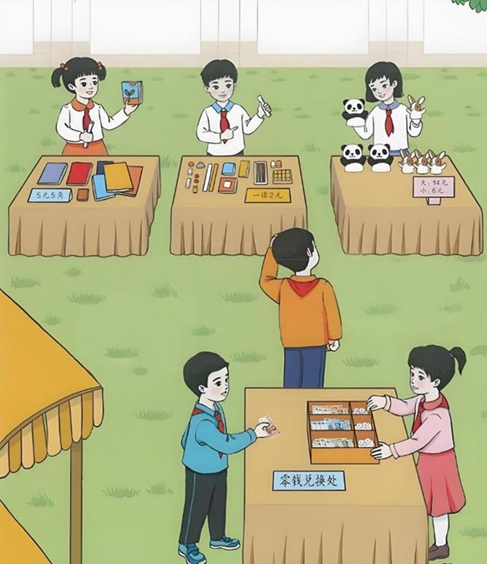
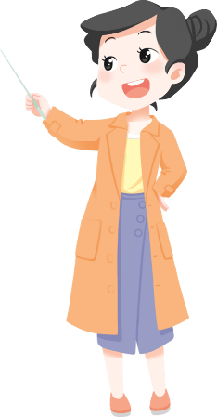
一、购物准备环节
“欢乐购物街”活动
前期准备：
①活动介绍海报
②设置摊位的位置
有哪些准备工作？
③制作摊位招牌
④准备合适的商品
⑤设定合理的售价

Slide 3

购物记录单
要做好购物
记录哟！
买入记录单
物品 | 价格 | 付款 | 找零
注意：
活动中购物使用的是模拟人民币。
卖出记录单
物品 | 价格 | 付款 | 找零

Slide 4
二、欢乐购物环节
活动环节：
①摆好摊位与商品
②分组。两人一组，一人买一人卖，注意轮换。
活动要求：
每人最少买 2 件物品、卖2件物品，并填好购物记录单。

Slide 5
三、幸福分享环节
在欢乐购物环节，同学们都买到了什么？花了多少钱？你是如何支付的?

Slide 6
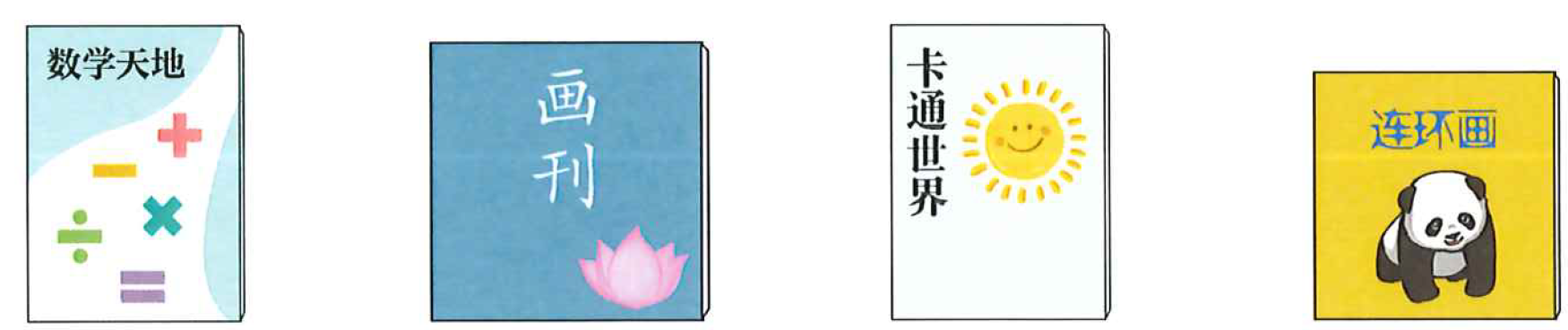

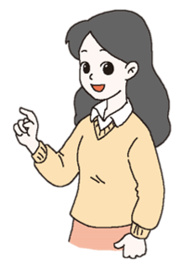
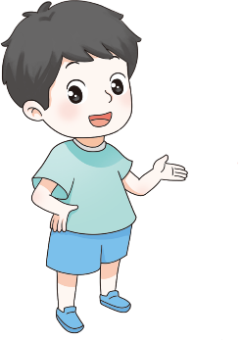
用13元钱正好可以买下面四本书中的哪两本书？
5元 6元 8元 7元
6+8 = 14（元）
5+6 = 11（元）
5+8 = 13（元）
尝试-调整
试一试，找一找。
你知道了什么？
5+7 = 12（元）
6+7 = 13（元）

Slide 7
从这些杂志中选出2本，可以怎样选？
5元 6元 8元 7元

Slide 8

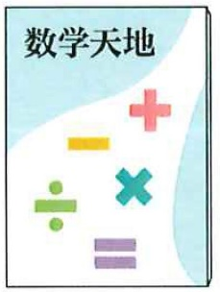



共11元
6元
我先选定一本，然后按顺序试。
共13元
5元
8元
共12元
7元

Slide 9


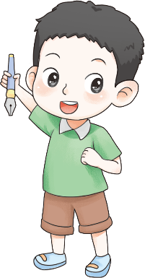
共14元
有序罗列
8元
再选出一本，用这一本与剩余的两本搭配。
6元
共13元
7元
+ = 15元
7元
8元

Slide 10

四、活动总结环节
通过这次活动，你们有哪些收获呢？
关于人民币,大家还有什么想了解的呢?

Slide 11
五、课后作业
1.从课后习题中选取；
2.完成练习册本课时的习题。

